Slide 1
Interactive Document Indexing Method Based on Explicit Semantic Analysis (PART I: INDEX)
Andrzej Janusz, Wojciech Swieboda, Adam Krasuki, Hung Son Nguyen
Faculty of Mathematics, Information and Mechanics, The University of Warsaw
RSCTC 2012
Dec 19, 2013
Hee-gook Jun

Slide 2
Outline
Introduction
Index Structure
Index Optimization

Slide 3
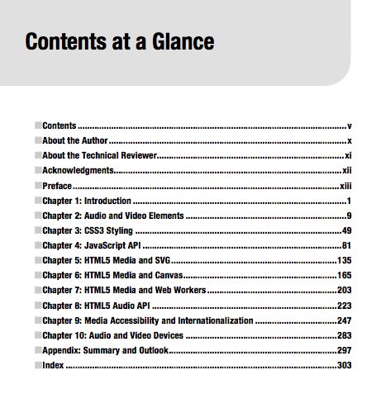
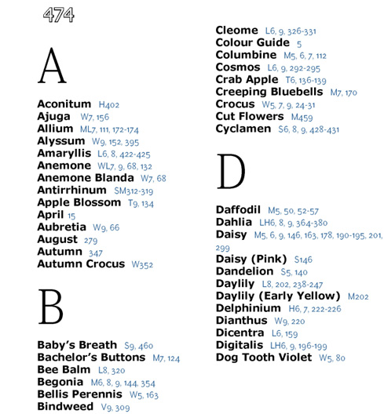
Index
Index
Inverted Index

Slide 4
Basic Concept: Disk Access
Sequential Access
Random Access

Slide 5
Basic Concept: Disk IO
Memory
Disk
Block IO
Shared Memory
 | x
 | x
 | x
Program Memory
READ X

Slide 6
Sample Table
Singer 데이터
Tuple: 20
1 Block = 4 Tuple (5 Blocks)
Name | Gender | DebutDate | MgtCode
강민준 | 남 | 20010105 | A0015
강서연 | 여 | 20020206 | A0065
고민재 | 남 | 20030506 | A0035
고민서 | 여 | 20040607 | A0065
고지훈 | 남 | 20050708 | A0054
구준서 | 남 | 20060901 | A0065
금수빈 | 여 | 20071015 | A0098
… | … | … | …

Slide 7
Create Index
CREATE INDEX ON Singer (name);
RowID = Block Address + Offset
B tree
Leaf Node
Index Key | RowID
강민준 | AAPLO/AAUAAAAPAAA
강서연 | AAPLO/AAUAAAAPAAD
고민재 | AAPLO/AAUAAAAPAAH
고민서 | AAPLO/AAUAAAAPAAI
고지훈 | AAPLO/AAUAAAAPAAJ
구준서 | AAPLO/AAUAAAAPAB
금수빈 | AAPLO/AAUAAAAPAAE
… | …
안성민
강민준
김현우
나민지

Slide 8
Point Query: Without Index
SELECT * FROM Singer WHERE name = '구준서'
20 Tuples, 5 Blocks (1 Block = 4 Tuple)
Block Read = 5
Disk
Memory
1
2
5
안성민 남 ..
마현준 남 ..
소지민 여 ..
박승민 남 ..
박지원 남 ..
노예은 여 ..
고지훈 남 ..
금수빈 여 ..
1
2
3
고민재 남 ..
서수민 여 ..
구준서 남 ..
강서연 여 ..
안성민 남 ..
마현준 남 ..
소지민 여 ..
박승민 남 ..
박지원 남 ..
노예은 여 ..
고지훈 남 ..
금수빈 여 ..
나민지 여 ..
여유진 여 ..
김서현 여 ..
김현우 남 ..
구준서 남 ..
3
4
4
5
나민지 여 ..
여유진 여 ..
김서현 여 ..
김현우 남 ..
고민서 남 ..
배민성 남 ..
소동현 남 ..
강민준 남 ..
고민서 남 ..
배민성 남 ..
소동현 남 ..
강민준 남 ..
고민재 남 ..
서수민 여 ..
구준서 남 ..
강서연 여 ..
구준서 남 ..

Slide 9
Point Query: With Index
SELECT * FROM Singer WHERE name = '구준서'
20 Tuples, 5 Blocks (1 Block = 4 Tuple)
Block Read = 1
Disk
Idx Key | RowID
강민준 | AAPLO/AAUAAAAPAAA
강서연 | AAPLO/AAUAAAAPAAD
고민재 | AAPLO/AAUAAAAPAAH
고민서 | AAPLO/AAUAAAAPAAI
고지훈 | AAPLO/AAUAAAAPAAJ
구준서 | AAPLO/AAUAAAAPAB
금수빈 | AAPLO/AAUAAAAPAAE
… | …
Memory
1
2
안성민 남 ..
마현준 남 ..
소지민 여 ..
박승민 남 ..
박지원 남 ..
노예은 여 ..
고지훈 남 ..
금수빈 여 ..
5
고민재 남 ..
서수민 여 ..
구준서 남 ..
강서연 여 ..
3
4
구준서 남 ..
나민지 여 ..
여유진 여 ..
김서현 여 ..
김현우 남 ..
고민서 남 ..
배민성 남 ..
소동현 남 ..
강민준 남 ..
5
고민재 남 ..
서수민 여 ..
구준서 남 ..
강서연 여 ..
구준서 남 ..

Slide 10
Range Query: Without Index
SELECT * FROM Singer WHERE name like '강%'
Block Read = 5
Disk
Memory
1
5
2
안성민 남 ..
마현준 남 ..
소지민 여 ..
박승민 남 ..
박지원 남 ..
노예은 여 ..
고지훈 남 ..
금수빈 여 ..
1
2
3
고민재 남 ..
서수민 여 ..
구준서 남 ..
강서연 여 ..
안성민 남 ..
마현준 남 ..
소지민 여 ..
박승민 남 ..
박지원 남 ..
노예은 여 ..
고지훈 남 ..
금수빈 여 ..
나민지 여 ..
여유진 여 ..
김서현 여 ..
김현우 남 ..
강서연 여 ..
3
4
4
5
나민지 여 ..
여유진 여 ..
김서현 여 ..
김현우 남 ..
고민서 남 ..
배민성 남 ..
소동현 남 ..
강민준 남 ..
고민서 남 ..
배민성 남 ..
소동현 남 ..
강민준 남 ..
고민재 남 ..
서수민 여 ..
구준서 남 ..
강서연 여 ..
강민준 남 ..
강민준 남 ..
강서연 여 ..

Slide 11
Range Query: With Index
SELECT * FROM Singer WHERE name like '강%'
Block Read = 2
Disk
Idx Key | RowID
강민준 | AAPLO/AAUAAAAPAAA
강서연 | AAPLO/AAUAAAAPAAD
고민재 | AAPLO/AAUAAAAPAAH
고민서 | AAPLO/AAUAAAAPAAI
고지훈 | AAPLO/AAUAAAAPAAJ
구준서 | AAPLO/AAUAAAAPAB
금수빈 | AAPLO/AAUAAAAPAAE
… | …
Memory
1
2
안성민 남 ..
마현준 남 ..
소지민 여 ..
박승민 남 ..
박지원 남 ..
노예은 여 ..
고지훈 남 ..
금수빈 여 ..
4
5
고민서 남 ..
배민성 남 ..
소동현 남 ..
강민준 남 ..
고민재 남 ..
서수민 여 ..
구준서 남 ..
강서연 여 ..
3
4
나민지 여 ..
여유진 여 ..
김서현 여 ..
김현우 남 ..
고민서 남 ..
배민성 남 ..
소동현 남 ..
강민준 남 ..
강민준 남 ..
강서연 여 ..
강민준 남 ..
5
고민재 남 ..
서수민 여 ..
구준서 남 ..
강서연 여 ..
강서연 여 ..

Slide 12
Read All Data: Without Index
Block Read = Number of Blocks
Disk
Memory
1
2
5
안성민 남 ..
마현준 남 ..
소지민 여 ..
박승민 남 ..
박지원 남 ..
노예은 여 ..
고지훈 남 ..
금수빈 여 ..
1
2
3
고민재 남 ..
서수민 여 ..
구준서 남 ..
강서연 여 ..
안성민 남 ..
마현준 남 ..
소지민 여 ..
박승민 남 ..
박지원 남 ..
노예은 여 ..
고지훈 남 ..
금수빈 여 ..
나민지 여 ..
여유진 여 ..
김서현 여 ..
김현우 남 ..
구준서 남 ..
3
4
4
5
나민지 여 ..
여유진 여 ..
김서현 여 ..
김현우 남 ..
고민서 남 ..
배민성 남 ..
소동현 남 ..
강민준 남 ..
고민서 남 ..
배민성 남 ..
소동현 남 ..
강민준 남 ..
고민재 남 ..
서수민 여 ..
구준서 남 ..
강서연 여 ..
구준서 남 ..

Slide 13
Read All Data: With Index
This case, do not use index
Block Read = Number of tuples
B tree
Leaf Node
Index Key | RowID
강민준 | AAPLO/AAUAAAAPAAA
강서연 | AAPLO/AAUAAAAPAAD
고민재 | AAPLO/AAUAAAAPAAH
고민서 | AAPLO/AAUAAAAPAAI
고지훈 | AAPLO/AAUAAAAPAAJ
구준서 | AAPLO/AAUAAAAPAB
금수빈 | AAPLO/AAUAAAAPAAE
… | …
Memory
5
고민재 남 ..
서수민 여 ..
구준서 남 ..
강서연 여 ..

Slide 14
Outline
Introduction
Index Structure
Index Optimization

Slide 15
Index Structure
Buffer Block
Cache Buffer Chain Latch
RowID
Hash
Function

Slide 16
Indexing Cost
1
Vertical
Search
2
Horizontal
Search
3
Random
Access
Index
Data

Slide 17
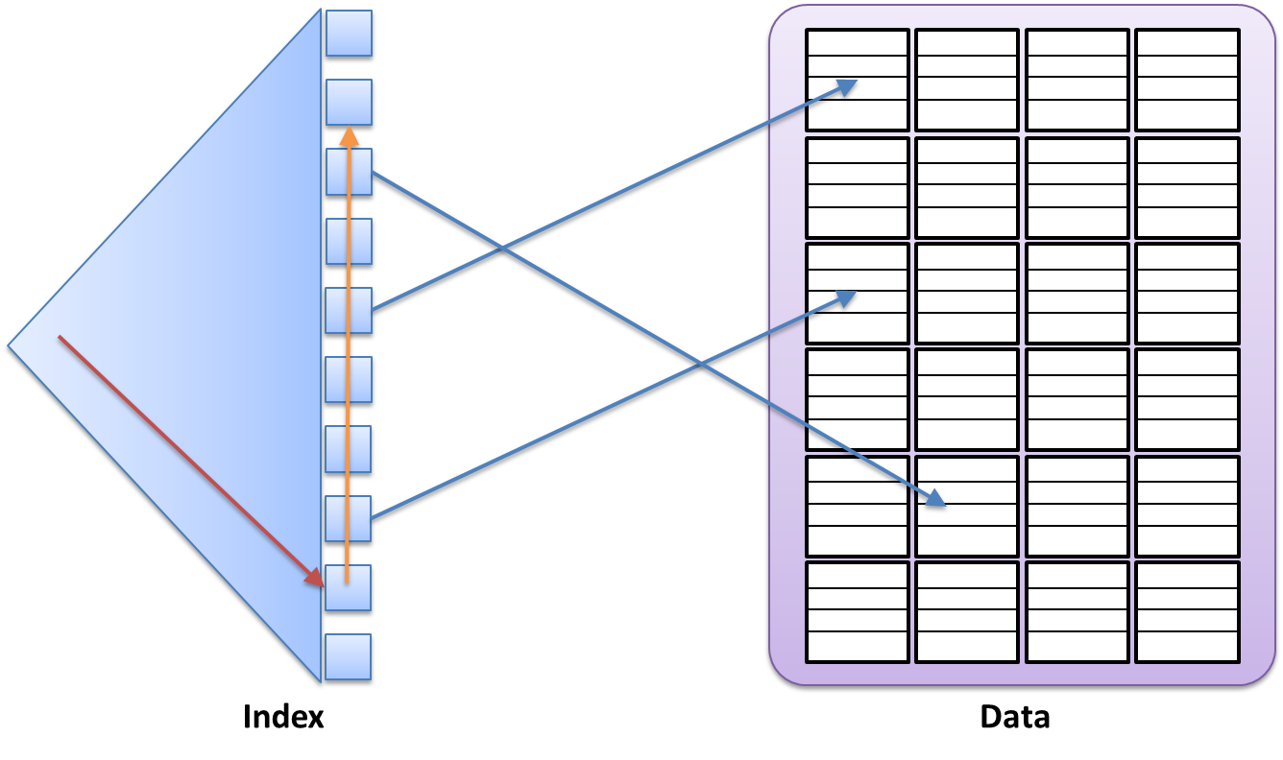
Outline
Introduction
Index Structure
Index Optimization
Reduce Random Access
Reduce Horizontal Search

Slide 18
Reduce Random Access: Buffer Pinning [1/2]
Do not count as logical read
Prevent age-out of shared Block
Before buffer pinning
Clustering Factor = number of index key
Idx Key | RowID
강민준 | AAPLO/AAUAAAAPAAA
강서연 | AAPLO/AAUAAAAPAAD
고민재 | AAPLO/AAUAAAAPAAH
고민서 | AAPLO/AAUAAAAPAAI
고지훈 | AAPLO/AAUAAAAPAAJ
구준서 | AAPLO/AAUAAAAPAB
금수빈 | AAPLO/AAUAAAAPAAC
김서현 | AAPLO/AAUAAAAPAAP
김현우 | AAPLO/AAUAAAAPAAG
나민지 | AAPLO/AAUAAAAPAAE
1
2
3
안성민 남 ..
마현준 남 ..
소지민 여 ..
박승민 남 ..
박지원 남 ..
노예은 여 ..
고지훈 남 ..
금수빈 여 ..
나민지 여 ..
여유진 여 ..
김서현 여 ..
김현우 남 ..
4
5
고민서 남 ..
배민성 남 ..
소동현 남 ..
강민준 남 ..
고민재 남 ..
서수민 여 ..
구준서 남 ..
강서연 여 ..

Slide 19
Reduce Random Access: Buffer Pinning [2/2]
After buffer pinning
Clustering Factor = 7
1
안성민 남 ..
마현준 남 ..
소지민 여 ..
박승민 남 ..
Idx Key | RowID
강민준 | AAPLO/AAUAAAAPAAA
강서연 | AAPLO/AAUAAAAPAAD
고민재 | AAPLO/AAUAAAAPAAH
고민서 | AAPLO/AAUAAAAPAAI
고지훈 | AAPLO/AAUAAAAPAAJ
구준서 | AAPLO/AAUAAAAPAB
금수빈 | AAPLO/AAUAAAAPAAC
김서현 | AAPLO/AAUAAAAPAAP
김현우 | AAPLO/AAUAAAAPAAG
나민지 | AAPLO/AAUAAAAPAAE
2
박지원 남 ..
노예은 여 ..
고지훈 남 ..
금수빈 여 ..
3
여유진 여 ..
김서현 여 ..
김현우 남 ..
나민지 여 ..
4
고민서 남 ..
배민성 남 ..
소동현 남 ..
강민준 남 ..
5
강서연 여 ..
고민재 남 ..
서수민 여 ..
구준서 남 ..

Slide 20
Reduce Random Access
Minimize clustering factor
SQL Server: Cluster Index
Oracle: Clustered Index, IOT (Index Organized Table)
Index
Data
Index + Data
Clustered
Index

Slide 21
Outline
Introduction
Index Structure
Index Optimization
Reduce Random Access
Reduce Horizontal Search

Slide 22
Driving Condition
Consider distinct
debutDate: Low
gender : High
mgtCode : Medium
Equal (or IN) condition
Driving condition with next condition
Range condition
Check condition
SELECT *
FROM Singer
WHERE debutDate BETWEEN '20100101'
AND '20131212'
AND gender = ‘F'
AND mgtCode = 'A0065'
name | gender | debutDate | mgtCode
강민준 | M | 20100305 | A0015
강서연 | F | 20020206 | A0065
고민재 | M | 20030506 | A0035
고민서 | F | 20100607 | A0065
고지훈 | M | 20050708 | A0054
구준서 | M | 20060901 | A0065
금수빈 | F | 20071015 | A0098
김서현 | F | 20080909 | A0015
김현우 | M | 20090516 | A0054
나민지 | F | 20100123 | A0065
노예은 | F | 20111109 | A0065
마현준 | M | 20101005 | A0065
박지원 | F | 20130608 | A0073
박승민 | M | 20050709 | A0073
배민성 | M | 20100908 | A0065
서수민 | F | 20101215 | A0065
소동현 | M | 20080130 | A0098
소지민 | F | 20090807 | A0035
안성민 | M | 20100626 | A0035
여유진 | F | 20110519 | A0035

Slide 23
Index Matching Performance
WHERE debutDate BETWEEN '20100101'
AND '20131212'
AND gender = ‘F'
AND mgtCode = 'A0065'
check check check
driving driving check
driving driving driving
debutDate | gender | mgtCode
20020206 | F | A0065
20030506 | M | A0035
20050708 | M | A0054
20050709 | M | A0073
20060901 | M | A0065
20071015 | F | A0098
20080130 | M | A0098
20080909 | F | A0015
20090516 | M | A0054
20090807 | F | A0035
20100123 | F | A0065
20100305 | M | A0015
20100607 | F | A0065
20100626 | M | A0035
20100908 | M | A0065
20101005 | M | A0065
20101215 | F | A0065
20110519 | F | A0035
20111109 | F | A0065
20130608 | F | A0073
mgtCode | debutDate | gender
A0015 | 20080909 | F
A0015 | 20100305 | M
A0035 | 20030506 | M
A0035 | 20090807 | F
A0035 | 20100626 | M
A0035 | 20110519 | F
A0054 | 20050708 | M
A0054 | 20090516 | M
A0065 | 20020206 | F
A0065 | 20060901 | M
A0065 | 20100123 | F
A0065 | 20100607 | F
A0065 | 20100908 | M
A0065 | 20101005 | M
A0065 | 20101215 | F
A0065 | 20111109 | F
A0073 | 20050709 | M
A0073 | 20130608 | F
A0098 | 20071015 | F
A0098 | 20080130 | M
gender | mgtCode | debutDate
F | A0015 | 20080909
F | A0035 | 20090807
F | A0035 | 20110519
F | A0065 | 20020206
F | A0065 | 20100123
F | A0065 | 20100607
F | A0065 | 20101215
F | A0065 | 20111109
F | A0073 | 20130608
F | A0098 | 20071015
M | A0015 | 20100305
M | A0035 | 20030506
M | A0035 | 20100626
M | A0054 | 20050708
M | A0054 | 20090516
M | A0065 | 20060901
M | A0065 | 20100908
M | A0065 | 20101005
M | A0073 | 20050709
M | A0098 | 20080130
debutDate | gender | mgtCode
20020206 | F | A0065
20030506 | M | A0035
20050708 | M | A0054
20050709 | M | A0073
20060901 | M | A0065
20071015 | F | A0098
20080130 | M | A0098
20080909 | F | A0015
20090516 | M | A0054
20090807 | F | A0035
20100123 | F | A0065
20100305 | M | A0015
20100607 | F | A0065
20100626 | M | A0035
20100908 | M | A0065
20101005 | M | A0065
20101215 | F | A0065
20110519 | F | A0035
20111109 | F | A0065
20130608 | F | A0073
mgtCode | debutDate | gender
A0015 | 20080909 | F
A0015 | 20100305 | M
A0035 | 20030506 | M
A0035 | 20090807 | F
A0035 | 20100626 | M
A0035 | 20110519 | F
A0054 | 20050708 | M
A0054 | 20090516 | M
A0065 | 20020206 | F
A0065 | 20060901 | M
A0065 | 20100123 | F
A0065 | 20100607 | F
A0065 | 20100908 | M
A0065 | 20101005 | M
A0065 | 20101215 | F
A0065 | 20111109 | F
A0073 | 20050709 | M
A0073 | 20130608 | F
A0098 | 20071015 | F
A0098 | 20080130 | M
gender | mgtCode | debutDate
F | A0015 | 20080909
F | A0035 | 20090807
F | A0035 | 20110519
F | A0065 | 20020206
F | A0065 | 20100123
F | A0065 | 20100607
F | A0065 | 20101215
F | A0065 | 20111109
F | A0073 | 20130608
F | A0098 | 20071015
M | A0015 | 20100305
M | A0035 | 20030506
M | A0035 | 20100626
M | A0054 | 20050708
M | A0054 | 20090516
M | A0065 | 20060901
M | A0065 | 20100908
M | A0065 | 20101005
M | A0073 | 20050709
M | A0098 | 20080130
Distinct (gender > mgtCode > debutDate)

